Slide 1
Inlämningsuppgift 3 Datalogi - Grupp 2
Av: Madeleine Hallqvist, Lars Strömberg, Mattias Ahlström

Slide 2
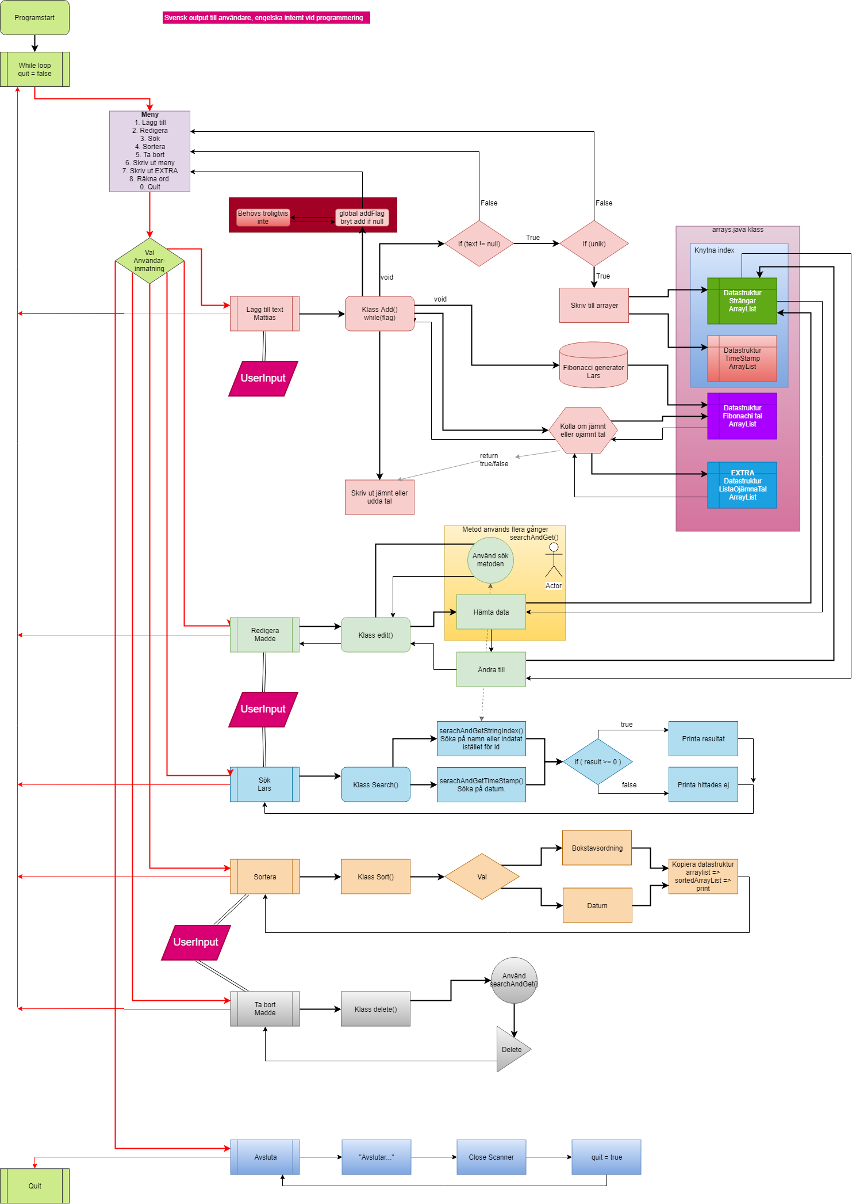
Flödesschema

Slide 3
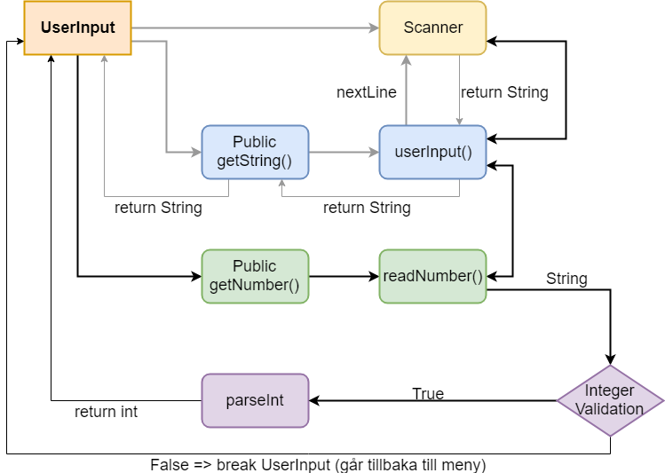
UserInput
Flödesschema

Slide 4
Demo

Slide 5
Vad har varit bra
Delade upp i flera klasser - kunnat arbeta samtidigt
Git
Arbetet har rullat på
Bra samarbete
Tydliga instruktioner
Tydligt flödesschema - klart innan börja koda

Slide 6
Vad har varit problematiskt
Kod strukturer
Windows update
Kryptering lades in sent
Blandat svenska med engelska

Slide 7
Tack för oss!

